Slide 1

IA para detecção de inadimplência
Módulo: Regressão Logística

Slide 2
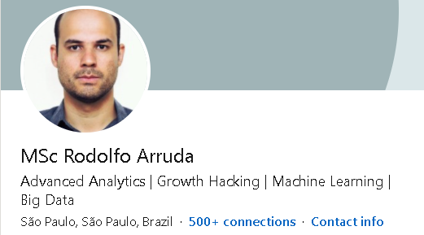
Apresentação
https://www.linkedin.com/in/msc-rodolfo-arruda-882a3a48/
Bacharel Estatística (UFSCar)
Mestre Data Science (ICMC – USP)
Doutorando Ciência da Computação (ICMC – USP)
rarruda@usp.br

Slide 3

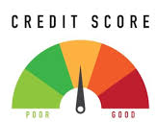


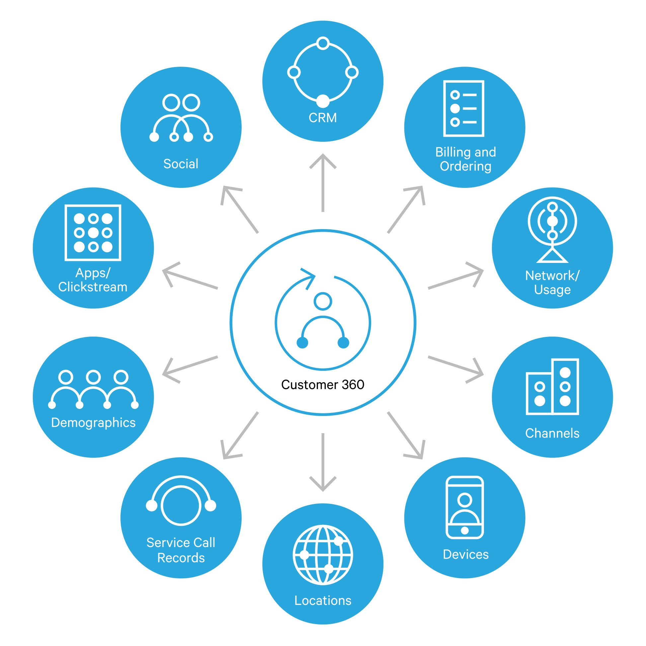


Motivação
Reprovados
Aprovados

Slide 4
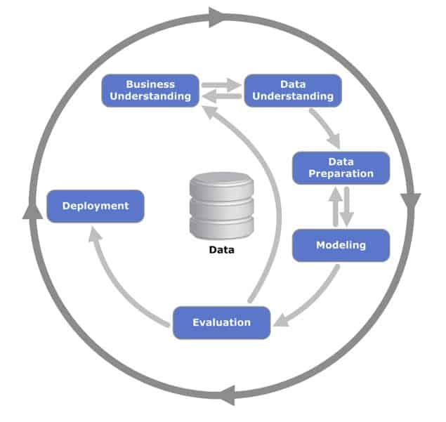
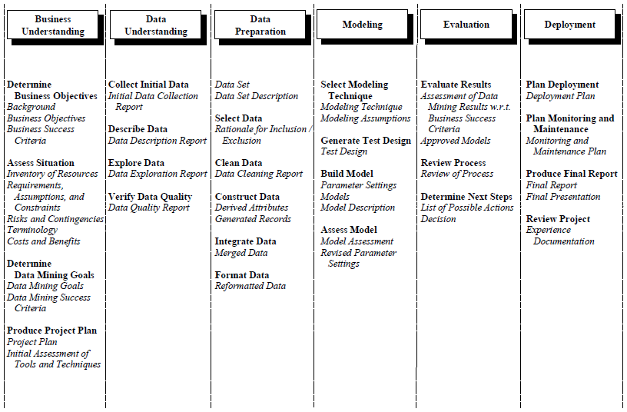
Metodologia
CRISP DM
(*) Cross Industry Standard Process for Data Mining

Slide 5
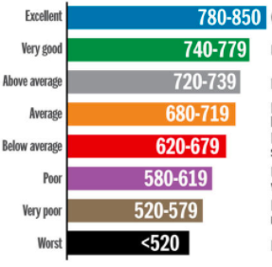
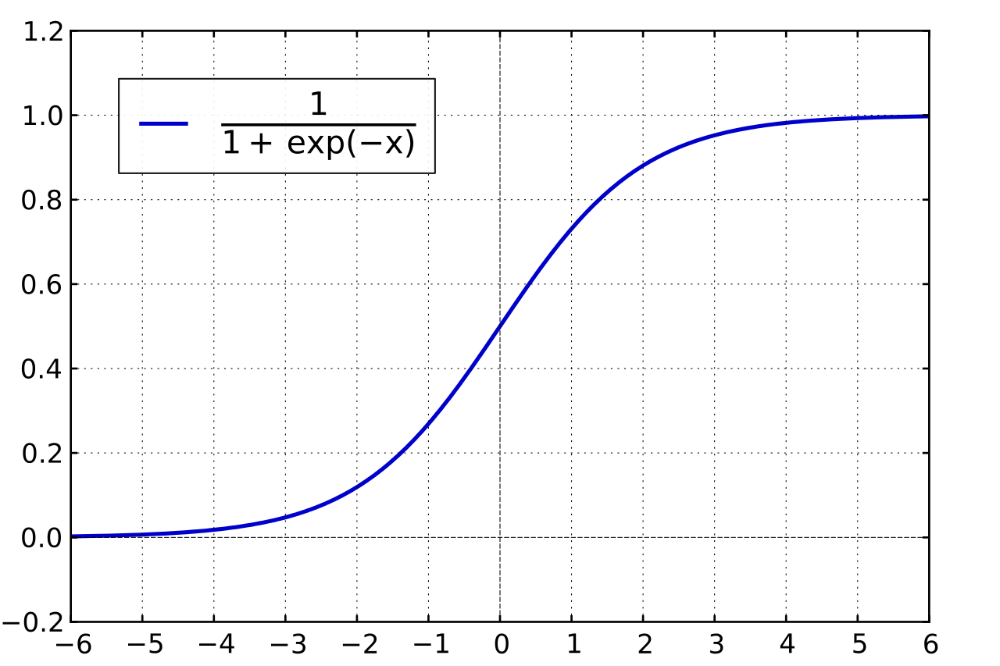

Objetivo
Ambiente
Logistic Regression
Credit Score

Slide 6

Próxima Aula
Introdução ao DataSet
Introdução ao COLAB

